Slide 1
La valeur d’affaires L’indicateur qui peut changer le succès des projets
Mathieu Boisvert
Pyxis Technologies
IIBA Montreal
Septembre 2015

Slide 2
Qui suis-je?
Expert en méthodes Agiles à Pyxis depuis 2004
Différents rôles : conseiller, formateur, chargé de cours à UQAM, co-auteur du livre Choisir l’Agilité
Mathieu Boisvert
mboisvert@pyxis-tech.com
ca.linkedin.com/in/mathieuboisvert/
Notes:
Je baigne dans la soupe agile depuis 2004
Conseiller, formateur, co-auteur, Chargé de cours
Aujourd’hui
J’ai décidé d’organiser la conférence selon la valeur d’affaires: ce que je voulais vraiment vous dire
J’ai placé ma conclusion au départ
Si jamais vous connaissez un autre conférencier qui fait le contraire,
Vous aurez la chance d’aller voir sa conclusion à la fin de ma présentation.

Slide 3
J’peux-tu conduire ta nouvelle voiture?
T’es rendu là!
Tiré de la pub de Mazda : https://www.youtube.com/watch?v=3pyhopvwVjE
Notes:
La communauté Agile a beaucoup insisté:
De ne plus jeter son argent par les fenêtres sur des fonctionnalités que personne n’utilise (standish group)
Réduire les efforts en début de projet pour réduire le temps de mise en marché
Rapprocher le client de l’équipe de développement, pour augmenter la fréquence de feedback du client (et sa satisfaction)
C’était probablement le premier pas, tolérable pour les organisations qui découvraient l’agilité. Un premier pas qui est venu principalement des fournisseurs en développement, qui ont vendu de nouvelles idées à leurs clients.
Avec le nombre croissant d’équipes
en mesure de livrer des solutions fonctionnelles
avec une fréquence de quelques semaines seulement,
l’utilisation de la valeur d’affaires comme indicateur de projet peut devenir un avantage compétitif
pour les entreprises, autant pour les développements à l’interne que ceux à l’externe.
Nous ne sommes plus limités à livrer un projet dans les ressources disponibles à l’intérieur des ressources.
Avec une masse critique d’équipes agiles, nous pouvons pousser certains concepts.
Plutôt que de limiter la valeur d’affaires à un moyen d’organiser le carnet,
on peut maintenant mettre l’emphase sur l’avantage compétitif que cela peut apporter
C’est maintenant au client de trouver dans l’agilité un avantage important, et de développer de nouvelle stratégie de planification.
Pour les nouveaux de l’agilité, je vais surement vous introduire à une nouvelle manière de penser.
Pour les routiers de l’agilité, j’ai un message important à passer: On est rendu là!
Pas besoin d’inventer autre chose, de passer au SAFE ou au DAD:
vous avez probablement déjà tout ce qu’il faut pour faire faire du VDD.
Suffit de le faire!
Je vous propose deux exemples.

Slide 4
Gestion de portefeuille un contexte simple
$
Projet 1 : Nouveau marché de 2 M$
T()
Projet 2 : Réduction des coûts d’exploitation de 60 min
Projet 3 : Élimination de 75 rapports (copies papier)
Une seule équipe de projet
Plusieurs projets stratégiques et des ressources limitées
Notes:
Impossible d’exécuter les lots en séquences (ne peut pas attendre),
difficultés à livrer les lots en parallèle.

Slide 5
Meilleure utilisation de l’autoroute?
Notes:
Éviter le changement de contexte sans cesse, c’est inefficace.
On voudrait l’autoroute de gauche, mais plus souvent qu’autrement, on obtient l’autoroute de droite.
Animation!
Si on découpait les projets en morceaux exploitables et que l’on planifiait ces morceaux selon la valeur d’affaires?

Slide 6
Gestion de portefeuille Le dilemme
La commutation des tâches, c’est inefficace.
Réactivité, gestion de l’attente…
Productivité, temps de mise en marché…
La planification en séquences, c’est intolérable.
Si on découpait les projets en morceaux exploitables et que l’on planifiait ces morceaux selon la valeur d’affaires?
Notes:
Impossible d’exécuter les lots en séquence, parce que l’attente est intolérable,
parce qu’on veut réduire le temps de mise en marché,
parce qu’on veut réagie aux imprévus et saisir les nouvelles opportunités.

Slide 7
Gestion de portefeuille Nous sommes rendus là!
Janvier
$
500 k$ / 2 M$
$
300 k$ / 2 M$
T()
Février
20 / 60 min
$
100 k$ / 2 M$
Mars
15 / 75 rapports
T()
10 / 60 min
Notes:
En découpant en morceau fonctionnel, qui livre de la valeur, on pourrait livrer de la valeur en continue, on se concentrant sur des morceaux de valeur, et les exécuter en séquence, de manière efficace, comme l’analogie de l’autoroute.
Encore une fois, on s’attend à une recristallisation, à chaque itération, à chaque couloir fonctionnel
La meilleur année possible dans les ressources disponibles!

Slide 8
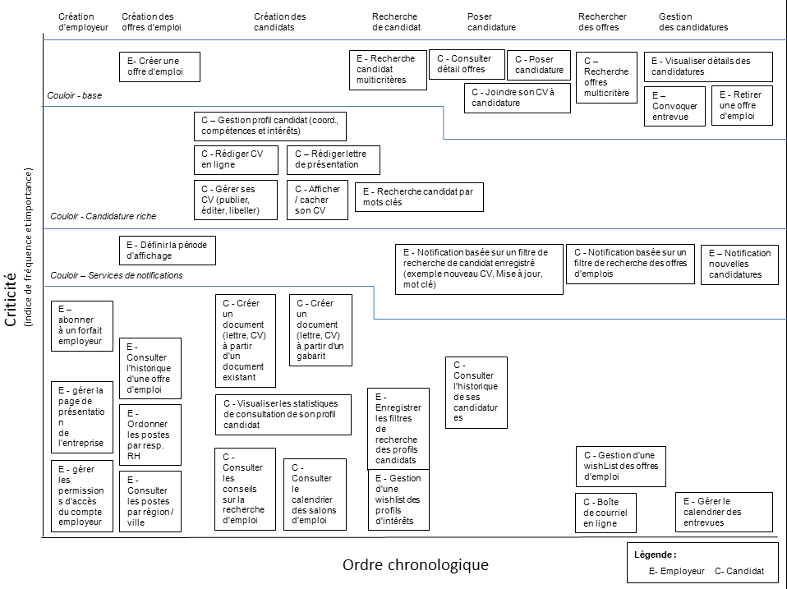
Négociation de contrat Nous sommes rendus là!
1
Client : 950 k$ / 2 M$
Fournisseur : 75 k$ / 250 k$
1
2
2
Client : 1,5 M$ / 2 M$
Fournisseur : 150 k$ / 250 k$
3
3
Client : 1,7M $/ 2 M$
Fournisseur : 200 k$ / 250 k$
4
4
Client : 2 M$ / 2 M$
Fournisseur : 250 k$ / 250 k$
Payer à la livraison de valeur d’affaires acquise
Notes:
Encore une fois, on s’attend à une recristallisation, à chaque itération, à chaque couloir fonctionnel

Slide 9
Avantages compétitifs Pourquoi est-ce important?
Livraison continue de valeur d’affaires
Réduction du temps de mise en marché / capitalisation
Réaction aux imprévus / opportunités
Relation contractuelle entre les clients et les fournisseurs
Utilisation optimale des ressources
Gestion de portefeuille Agile : la meilleure année possible avec les ressources disponibles
À mon avis, c’est une réponse accessible à l’austérité et à la compétitivité.

Slide 10
1. Déterminer
2. Quantifier
3. Mesurer les acquis
Étapes de gestion par la valeur d’affaires

Slide 11
1. Déterminer la valeur d’affaires Se rappeler Pourquoi le projet existe
Nicolas Gouy : Quel est l’objectif du projet?
Chargé de projet (fièrement) : Livrer un tableau de bord!
Nicolas : Quel est l’objectif du tableau de bord?
Chargé de projet (suspicieux) : Indiquer la performance quotidienne…
Nicolas : Pourquoi c’est important?
Chargé de projet (impatient) : Le client le demande…
Nicolas : Pourquoi?
Chargé de projet (énervé) : Pour réduire les coûts de ses activités quotidiennes.
Nicolas : Ok, ça c’est le but!
Traduit de l’article Agile with Guts de Nicolas Gouy
Simon Sinek remarque que les leaders d’influence communiquent le but en premier et le moyen ensuite. (conférence TED)
Notes:
Animation!
C’est difficile parce que nous sommes une société de solutions, de consommations
Simon Sinek noticed that great leaders communicate differently. They start with the goal and explain the means afterward. For example, Martin Luther King started his speech with “I have a dream,” not with “I have a plan,” or “Here is a list of 50 propositions.” Apple communicates like this: “Everything we do is to make your life simpler (why). By working with the best engineers and designers (how, who), we provide innovative computers (what)”. Sinek says, “People don’t buy what you do, they buy why you do it.”
Great teams focus on the goal and the impact their product will have rather than what the features will be. Features (what) are just a means to change behavior (how) of users (who) to reach a goal (why).
Starting with “why” is useful for good communication, but it’s also mandatory to create the right product. Building a set of features you hope will be used is risky. Identifying the goals you want to reach and the impact you want to have on your users is far better.

Slide 12
1. déterminer la valeur d’affaires analyse des causes fondamentales
Une invitation à dépasser les évidences pour générer la maximum d’impact.
Image tirée de l’article Agile with Guts de Nicolas Gouy
Notes:
Create software to keep traceability of the products with barcode scanners used by lift drivers. (This is the option we implemented for this particular project.)
- Help the supplier to create a pull system and provide him with kanbans.
- Study the legal constraints that make the production plan confidential.

Slide 13
1. Déterminer
2. Quantifier
3. Mesurer les acquis
Étapes de gestion par la valeur d’affaires

Slide 14
1. Déterminer la valeur d’affaires Où chercher?
Test de l’ascenseur
Image tirée de l’ouvrage Business model generation
L’information est disponible dans les énoncés de projet, dans les dossiers d’affaires, sous forme d’objectifs stratégiques.
Notes:
Si vous vous demandiez à quoi sert un Analyste d’affaires, voici un exemple

Slide 15
2. quantifier la valeur d’affaires Les principes
Valeur aux yeux du clients, des parties prenantes :
Croissance, convergence, expérience client, efficacité des opérations, innovation, etc.
Peu importe l’efficience et les coûts de développement
Ne se calcule pas nécessairement sur chaque élément requis, plutôt sur des ensembles d’éléments requis
Associer la valeur pour chaque ensemble cohérent, selon des couloirs fonctionnels
Briser les silos des composants ou de l’architecture de la solution

Slide 16
2. Quantifier la valeur d’affaires se calcule plus souvent que l’on croit
Améliorer l’efficacité des opérations
Suggestion : Gain en temps de traitement
Respecter les règles et règlements
Suggestion : Pourcentage de conformité
Couvrir les types de demandes et d’opérations
Suggestion : Dans le cadre d’un projet de refonte, livrer les éléments requis selon la fréquence d’utilisation et le facteur de risque du traitement
Notes:
La Capitale: amélioration des processus
Avionique, application comptable
Couverture des opérations d’une organisation

Slide 17
2. Quantifier la valeur d’affaires Valeur subjective
Que faire lorsque la valeur d’affaires ne semble pas mesurable?
Estimation grossière
Kano : Transformer le subjectif en objectif
Impact mapping de Gojko Adki

Slide 18
1. Déterminer
2. Quantifier
3. Mesurer les acquis
Étapes de gestion par la valeur d’affaires

Slide 19
3. Mesurer les acquis Mesurer l’impact même lorsque c’est subjectif
À l’exemple de Lean Startup et de l’Evidence Base Management, validez vos hypothèses fréquemment en mesurant les résultats.
Tout au long du projet, distinguez le pourquoi, du comment et du quoi.
Rappelez l’objectif du projet au début et à la fin de chaque itération.
Inspiré de l’ouvrage Impact Mapping de Gojko Adkic
Tiré de l’article Agile with Guts de Nicolas Gouy
Notes:
Avoid… starting systematically with “why”
Starting with “why” is sometimes difficult:
- Business representatives might have done the work six months before and for them it’s clear and won’t change.
- The project has already started and people have already invested a lot of energy on the “what”.
- Quantifying the value of the project is difficult (the project might be a must-have project that costs money).
The goals of the project depend on other projects.
For these cases, we usually start with what people have already done: 35
- It’s always possible to start with “what” and ask “Why are you doing this feature, for whom?”
- For projects with a lot of dependencies, we can attach the goals to the business goals of others.
- Add some steps if needed (sub-goals, sub-processes, sub-actors) or remove confusing ones (sometimes actors are difficult to identify if you don’t know yet who will support the goals).

Slide 20
3. Mesurer les acquis répercussions sur l’organisation
Livrer la bonne chose
Livrer de la bonne manière
Un KPI supplémentaire :
L’avancement de la portée mesure l’efficacité.
L’avancement de la valeur d’affaires mesure le rendement de l’investissement.
Impacts sur le processus de développement :
Stress sur les organisations matricielles et en séquence (infrastructure, couches d’architectures, gestion de projet)
Planification du développement contre-intuitive
Incréments potentiellement livrables requis
Notes:
Un nouveau KPI, pas un remplacement
L’avancement de la portée est utile pour mesurer l’efficacité
La mesure de la valeur d’affaires acquise mesure le retour sur investissement
Planifier par la valeur d’affaires a un impact sur le processus de développement (e.g. infrastructure / couches d’architectures, gestion de projet):
We fall in love with the solution and forget the problem
Commence par ce qui est pertinent, cela augmente les chances de solliciter les éléments critiques. Et oui, on va travailler avec les élements les plus difficiles pour commencer. Quel effort pour démarrer, quel satisfaction à la fin d’un projet.
Si il y a de la valeur d’affaires sans risques, tant mieux, mais je veux pas compromettre la planification de la valeur d’affaires pour des préoccupations techniques.

Slide 21
?
Période de questions

Slide 22
UNE GAMME COMPLÈTE DE SERVICES LIÉS AU DÉVELOPPEMENT AGILE DE LOGICIELS
/campus offre une gamme complète de cours de formation permettant d’acquérir les connaissances nécessaires pour maîtriser les notions de l’Agilité.
/conseil, c’est une équipe d’experts qui accompagne nos clients et leurs équipes de direction dans la gestion et la réalisation de leurs projets Agiles.
/studio développe des applications sur mesure et prend en charge les projets de nos clients ou les réalise conjointement avec eux.
La force de Pyxis Technologies réside dans notre équipe de Pyxissiens passionnée qui vit l’Agilité chaque jour et en maîtrise les pratiques et techniques.

Slide 23
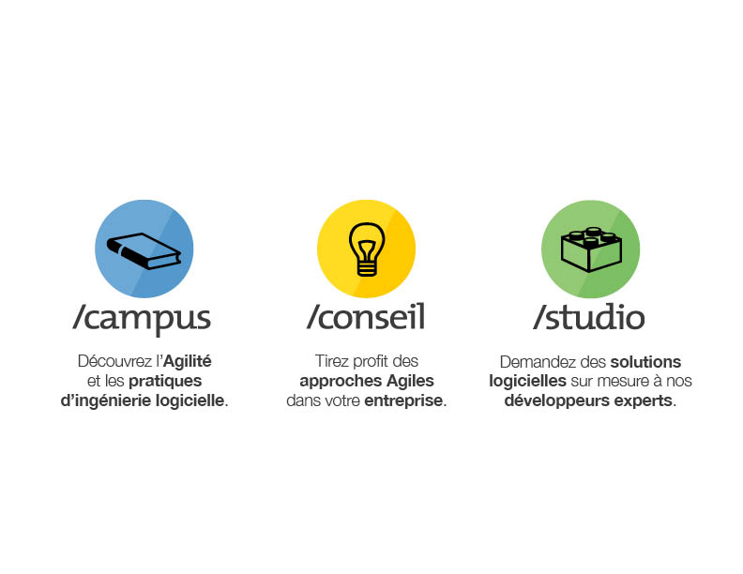
Merci!
pyxis-tech.com

